Slide 1

戒烟辅助系统
项目中期检查
汇报人：
小组成员：张浩宇 丁灿

Slide 2

1
标题1
2
标题2
3
标题3
4
标题4

Slide 3


01
02
03
已实现的软件特征
技术创新
计划完成情况
04
05
06
遇到的问题
后续的开发任务
风险和应对

Slide 4
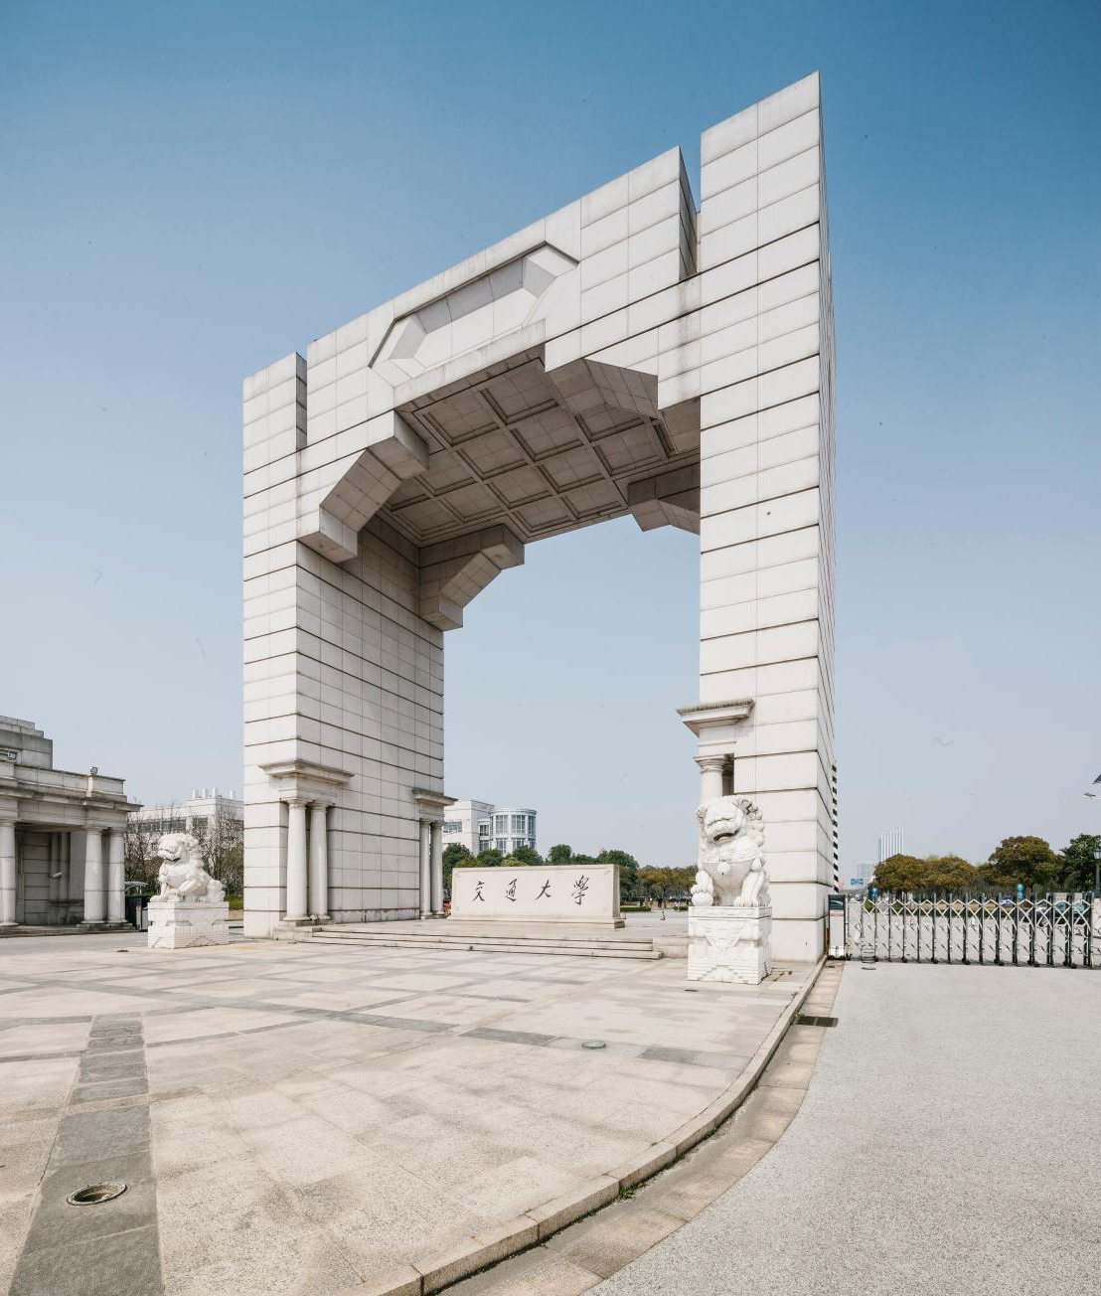
已实现的软件特征
01

Slide 5
已实现的软件特征
登录页面：
-实现了用户的登录功能，账号密码验证。
-集成了忘记密码和新用户注册的页面。
主页面：
-展示了戒烟宣传轮播图。提供了快速访问到其他部分的导航栏和菜单。
-提供关于吸烟和戒烟的相关教育和信息。

Slide 6
已实现的软件特征
数据统计页面：
-实现了数据可视化，包括每日、每周、每月吸烟数据统计，形成可视化图表。提供金额估计，估算用户在烟草上的消费。
-提供了时间筛选功能，支持查看不同时间段的戒烟数据。
用户中心页面：
-用户可以查看个人信息，包括头像、昵称、年龄、联系方式等。
-用户可以查看个人博客。

Slide 7
技术创新
02

Slide 8
技术创新
1. 数据化管理
-网站可以记录用户的戒烟进程、戒烟金额等数据，通过数据分析和可视化，用户可以更好地了解自己的戒烟进程，找到自己的优势和不足，并得到相应的支持和建议。
-提供交互式的数据可视化工具，让用户以更直观的方式理解自己的数据。用户可以通过图表和时间线来追踪自己的戒烟进展，提供了时间筛选功能，支持查看不同时间段的戒烟数据。

Slide 9
技术创新
2.前端框架的应用
-采用了Vue.js，组件化架构使得前端代码结构更清晰、更易于维护。每个页面和功能都被拆分成独立的、可重用的组件，提高了开发效率和代码的可复用性。
-利用 Vue.js 的响应式系统和双向数据绑定，实现了用户界面和数据状态之间的即时同步。这意味着当数据更新时，界面会自动反映这些变化，无需额外的 DOM 操作，从而提供了更流畅的用户体验。

Slide 10
计划完成情况
03

Slide 11
计划完成情况
1.前端开发完成度：
-截至目前，前端开发已经完成约80%。主要页面和功能模块如登录、主页、数据统计、用户中心和社区博客已基本实现。
-完成了响应式设计，确保网站在不同设备上的兼容性和用户体验。
-实现了初步的用户界面动画和过渡效果，提高了页面的视觉吸引力。

Slide 12
计划完成情况
2.后端开发进度：
-后端架构设计和数据库模型已定稿。目前后端开发处于初期阶段，基础 API 接口正在开发中。
-尽管目前重点放在了前端开发，后端开发的规划和架构设计已经完成。这包括确定了后端技术栈、数据库架构和核心功能的API设计。已制定详细的后端开发路线图，明确了每个阶段的目标和里程碑。

Slide 13
计划完成情况
3.测试和优化：
-对已完成的前端模块进行了初步的功能测试和界面测试，发现的问题和反馈正在逐步处理中。
-后端开发随着进度的推进，将逐步加入系统测试和性能测试。

Slide 14
计划完成情况
4.文档和开发规范：
-完成了项目的相关文档，包括软件需求规约、软件架构文档、软件测试用例、迭代计划和迭代评估报告等，以指导后续开发。
-正在持续更新文档，以反映项目进展和任何重大变更。

Slide 15
纯文字版式二
添加观点1：
请在此输入文字说明请在此输入文字说明请在此输入文字说明请在此输入文字说明请在此输入文字说明。
添加观点2：
请在此输入文字说明请在此输入文字说明请在此输入文字说明请在此输入文字说明请在此输入文字说明

Slide 16
纯文字版式三
添加观点1：
请在此输入文字说明
请在此输入文字说明
请在此输入文字说明
请在此输入文字说明
请在此输入文字说明。
添加观点2：
请在此输入文字说明
请在此输入文字说明
请在此输入文字说明
请在此输入文字说明
请在此输入文字说明。
添加观点3：
请在此输入文字说明
请在此输入文字说明
请在此输入文字说明
请在此输入文字说明
请在此输入文字说明。

Slide 17
纯文字版式四
请在此输入文字说明
请在此输入文字说明
请在此输入文字说明
请在此输入文字说明
请在此输入文字说明
请在此输入文字说明
请在此输入文字说明
请在此输入文字说明

Slide 18
添加页面标题内容
标题1
130
添加观点1：
请在此输入文字说明请在此输入文字说明请在此输入文字说明请在此输入文字说明请在此输入文字说明。
186
标题2
标题3
196
59
标题4
标题4
395
此处可添加一段说明性文字：
请在此添加文字内容请在此添加文字内容请在此添加文字内容请在此添加文字内容请在此添加文字内容。

Slide 19
添加页面标题内容
请在此输入文字说明请在此输入文字说明请在此输入文字说明请在此输入文字说明请在此输入文字说明请在此输入文字说明。
标题1 | 标题2 | 标题3 | 标题4 | 标题5
请在此输入文字说明
请在此输入文字说明

Slide 20
添加页面标题内容
请在此输入文字说明请在此输入文字说明请在此输入文字说明请在此输入文字说明请在此输入文字说明请在此输入文字说明。
标题1 | 标题2 | 标题3 | 标题4 | 标题5

Slide 21
这里可以输入标题
添加观点1
添加观点2
请在此输入文字说明
1
2
请在此输入文字说明
添加观点4
添加观点3
4
3
请在此输入文字说明
请在此输入文字说明

Slide 22
感谢聆听

Slide 23
感谢聆听

Slide 24
感谢聆听

Slide 25
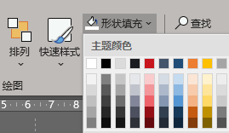
色彩规范
丨主色
丨对比色
丨平衡色
丨浅色与深色
建议尽量选择以上调色板中的颜色

Slide 26
字体规范
丨中文标题
丨中文正文
微软雅黑
微软雅黑
丨英文标题
丨英文正文
Arial
Arial
注意：
微软雅黑属于版权字体，商用请购买！
更多免费商用字体
https://jbox.sjtu.edu.cn/l/WuCIHQ

Slide 27
图标

Slide 28
图标

